Slide 1
Hoher Beschäftigungsgrad
Ziel ist es einen Zustand der Vollbeschäftigung zu erreichen.
D.h. jede arbeitswillige Erwerbspersonen befindet sich in einer Beschäftigung.
Allgemein akzeptierte Maßzahl ist Arbeitslosenquote gemäß des statistischen Bundesamtes.
In Deutschland geht man derzeit bei einer Arbeitslosenquote in Höhe von 3%-4% von Vollbeschäftigung aus
Definition folgt
Warum liegt das Ziel nicht bei 0%?
Unter dem ersten Punkt finden wir das Adjektiv „arbeitswillig“! In unserer freiheitlichen Demokratie wird niemand zur Arbeit gezwungen. Insbesondere hat Deutschland ein relativ enges soziales Netz. Über das Arbeitslosengeld II und zusätzlich beantragbare Sachleistungen kann man in etwa abschätzen, dass eine Person in Deutschland auch ohne Arbeit rund 1000 Euro im Monat an Transferleistungen erhalten kann. Somit kann es nicht überraschen, dass dies durchaus einen Anreiz zur „NIcht-Arbeit“ darstellt. In einer freiheitlichen Demokratie kann es nicht als „gut“ oder „schlecht“ eingeordnet werden, wenn ein Individuum sich für „Nicht-Arbeit“ entscheidet, denn diese Möglichkeit ist über die Rahmenbedingungen von der Gesellschaft gesetzt worden, und innerhalb dieser Rahmenbedingungen kann sich jedes Individuum frei entscheiden.
Als Folge wäre es nicht sinnvoll das Ziel von einer Arbeitslosenquote von 0% auszugeben, denn unter den gegebenen Rahmenbedingungen, gibt es Individuen, die sich wie geschildert für „Nicht-Arbeit“ entscheiden.

Slide 2
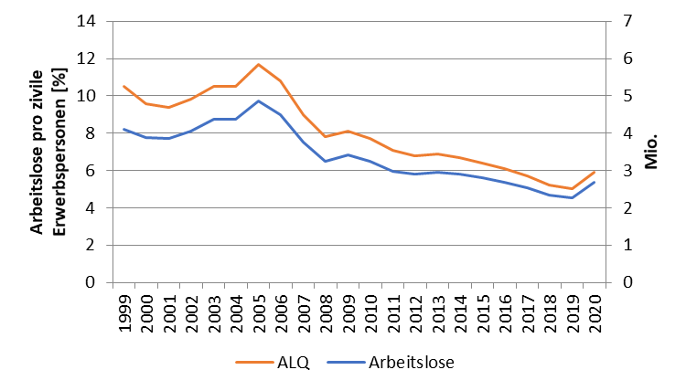
Entwicklung der Arbeitslosigkeit seit Einführung des Euro (Deutschland)
Quelle: Bundesagentur für Arbeit
Die Arbeitslosigkeit gemessen an der Arbeitslosenzahl, bzw. der Arbeitslosenquote ist seit dem Hoch im Jahr 2005 nahezu kontinuierlich gefallen und nicht einmal in der globalen Finanz- und Wirtschaftskrise kam es zu einem signifikanten Anstieg. Gemessen am Wirtschaftseinbruch von knapp 5% im Zuge der Coronapandemie ist der aktuelle Anstieg um 1 Prozentpunkt ebenfalls als sehr gering einzustufen. Erklärung folgt!

Slide 3
Arbeitslosigkeit – allgemeine Definition
Als arbeitslos gilt, wer
in einem festgelegten Zeitraum für eine bezahlte Tätigkeit zur Verfügung stand und konkrete Maßnahmen unternommen hat, um eine Arbeit zu finden.

Slide 4
Arbeitslosigkeit gemäß der Bundesagentur für Arbeit
(registrierte Arbeitslose)
Arbeitslose sind Personen zwischen 15 und 65 (67) Jahren, die
vorübergehend nicht in einem Beschäftigungsverhältnis stehen oder weniger als 15 Stunden pro Woche arbeiten,
eine versicherungspflichtige Beschäftigung suchen und dabei den Vermittlungsbemühungen der Agentur für Arbeit zur Verfügung stehen,
sich bei einer Agentur für Arbeit arbeitslos gemeldet haben.
    aber als nicht arbeitslos gelten Personen, die
nicht arbeiten dürfen oder können,
ihre Verfügbarkeit einschränken,
sich als Nichtleistungsempfänger länger als drei Monate nicht mehr bei der zuständigen Agentur für Arbeit gemeldet haben,
arbeitsunfähig erkrankt sind,
Schüler, Studenten und Schulabgänger, die eine Ausbildungsstelle suchen

Slide 5
Arbeitslosigkeit gemäß ILO-Konzept
(Erwerbslose)
Als arbeitslos gelten Personen zwischen 15 und 74, die
weniger als eine Stunde pro Woche gearbeitet haben,
in den vergangenen vier Wochen aktiv Arbeit gesucht haben und
innerhalb von zwei Wochen für eine Arbeitstätigkeit verfügbar sind
Die Erhebung der ILO-Arbeitsmarktstatistik ist in Deutschland Teil des Mikrozensus, einer computergestützten Haushaltsbefragung

Slide 6
Berechnung der Arbeitslosenquote
Bundesagentur für Arbeit:
registrierte Arbeitslose
–––––––––––––––––––
zivile Erwerbspersonen
ILO-Konzept:
Erwerbslose
–––––––––––––––––––
Erwerbspersonen
zivile Erwerbspersonen = Arbeitnehmer + Selbstständige + registrierte Arbeitslose
Erwerbspersonen = Arbeitnehmer + Selbstständige + Erwerbslose

Slide 7
Vergleich der ILO-Quote und der BA-Quote
 | BA | ILO
Tätigkeit | weniger als 15h | weniger als 1h
Alterspanne | 15-65 (67) Jahre | 15-74 Jahre
Abfrage | Persönliche Meldung bei der BA | Umfrage
Verfügbarkeit | sofort | innerhalb von 2 Wochen
Für nationale Untersuchungen wird vornehmlich auf die BA-Statistik
zurückgegriffen, aufgrund der höheren Datengenauigkeit
Für internationale Vergleiche wird die ILO-Statistik herangezogen, da die nationalen Statistiken zu große Unterschiede in den Definitionen aufweisen.
→ Man kann somit nicht davon reden, dass die eine Kennzahl besser ist, als die andere, sondern vielmehr ist für die jeweilige Situation immer die passende Kennzahl zu wählen!

Slide 8
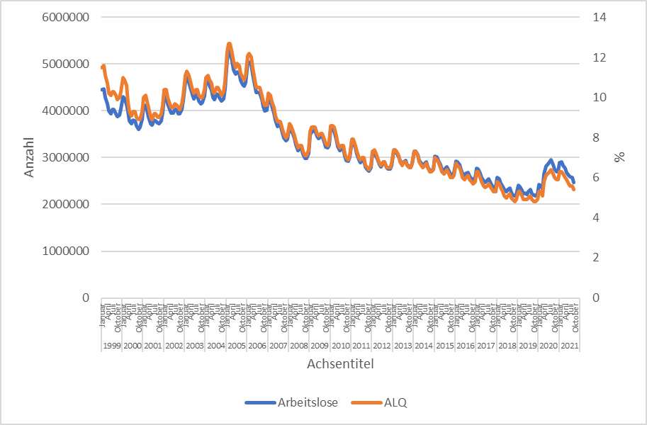
Entwicklung der Arbeitslosigkeit in Deutschland
Was ist das gegenüber den Jahresdaten zu erkennende
unterjährige immer wiederkehrende Muster in der
Zeitreihe?
Das saisonale Muster:
z.B. Bautätigkeit im Winter niedrig
Tourismus im Sommer hoch
-> Frühjahrsbelebung
Woher kommt dann aber der auffällige Anstieg im Sept/Okt?
Einstellungszyklen!
Ausbildungszeiten (Schule/Berufsschule…) enden vornehmlich im Sommer. Somit stellen sich auch die Personalabteilungen darauf ein vornehmlich nach den Sommerferien einzustellen
-> Herbstbelebung
Auf Monatsbasis ist ein „Corona-Effekt“ zu erkennen, mit einem Anstieg von 500.000 von 2,3 Mio. auf etwa 2,9 Mio im Winter 2020/21. Bezogen auf den dramatischen Einbruch der Wirtschaft im letzten halben Jahr ist aber auch dieser Anstieg nur moderat! Zudem sehen wir aktuell schon wieder einen relativen starken Rückgang! Gleiche Erklärung wie in der Finanzkrise folgt!
Quelle: Bundesagentur für Arbeit

Slide 9
Arten von Arbeitslosigkeit
Kurzfristig: Saisonale und friktionelle Arbeitslosigkeit
Mittelfristig: Konjunkturelle Arbeitslosigkeit
Langfristig: Strukturelle Arbeitslosigkeit
Bis zu ca. 1 Jahre
Bis zu ca. 3 Jahr
über 3 Jahre

Slide 10
Kurzfristige Arbeitslosigkeit
Saisonale Arbeitslosigkeit:
Produktionsschwankungen im Jahresverlauf z. B. in der Landwirtschaft
und Bauwirtschaft
Nachfrageschwankungen im Jahresverlauf z. B. im Tourismus durch
Wetterlage und Schulferien
Einstellungszyklen
Friktionelle Arbeitslosigkeit:
Unvollständige Information am Arbeitsmarkt verzögert die Vermittlung
von Arbeitsplätzen und Arbeitskräften, z. B.
– durch die Zeit für die Suche nach geeigneten Stellen bzw. Bewerbern
– fehlende Weitergabe freier Stellen an die Arbeitsagenturen
Grundsätzlich geht man von der Situation aus, dass es eine passende Stelle für eine Bewerberin gibt, nur können Nachfrage und Angebot nicht sofort örtlich und zeitlich zusammengebracht werden. D.h. aber nicht, dass diese Arbeitslosigkeit unproblematisch. Denn sind diese Friktionen im Suchprozess hoch, kann daraus eine signifikante Anzahl vor Arbeitslosen herrühren

Slide 11
Mittel- und langfristige Arbeitslosigkeit
Konjunkturelle Arbeitslosigkeit:
Konjunkturelle Schwankungen können zu einer Unterauslastung des
Produktionspotenzials führen → dadurch kommt es zu einem Rückgang der
Arbeitsnachfrage
Strukturelle Arbeitslosigkeit:
Sektoraler Strukturwandel, z. B. durch Gesetzesänderungen (Energiewende)
→ Wegfall von Arbeitsplätzen in der Atomindustrie
Technologischer Wandel, z. B. Rationalisierungsmaßnahmen durch den Einsatz von Robotern im Produktionsprozess
Regionale bzw. qualifikatorische Diskrepanz zwischen Arbeitsangebot und
Nachfrage, z.B. durch demographischen Wandel oder fehlende Industrien im
ländlichen Raum
Kommt noch genauer, wenn der Konjunkturzyklus besprochen wird
Sicherlich das gewichtigste Problem bei der Arbeitslosigkeit. Denn aus der fehlenden Vermittelbarkeit der Personen resultiert auch eine deutliche Belastung des Sozialstaats und damit der öffentlichen Haushalte. Das dieses Problem nicht dadurch gelöst werden kann, dass man einfach die Sozialleistungen weglässt, sieht man aktuell am Bsp. der USA, bei denen ein massives Problem in der Bekämpfung der Corona-Krise durch das fehlende Sozialsystem resultiert.

Slide 12
Verdeckte Arbeitslosigkeit
Teilnehmer an Qualifizierungsmaßnahmen
Vorruhestand
Kurzarbeit
vorübergehend arbeitsunfähig erkrankt
Arbeitsbeschaffungsmaßnahmen

Slide 13
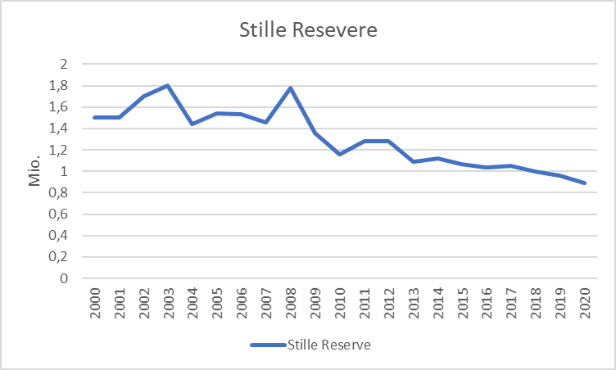
Verdeckte Arbeitslosigkeit (stille Reserve)in Deutschland
Schätzungen des IAB (Institut für Arbeitsmarkt- und Berufsforschung)
Es gibt allerdings für die verdeckte Arbeitslosigkeit keine einheitliche Definition.
Für 2019 geht man tatsächlich im Zuge der sehr guten Arbeitsmarktentwicklung in Deutschland von weniger als 1 Mio. aus. Etwas überraschend ist, dass auch 2020 die Stille Reserve weiter gefallen ist. Dies wird allerdings auf die weiterhin sehr ausgeprägten Eingriffe des Staates in den Arbeitsmarkt sein. Es bleibt abzuwarten, wie sich diese Zahl nach Abklingen der Coronapandemie entwickelt
Quelle: IAB

Slide 14
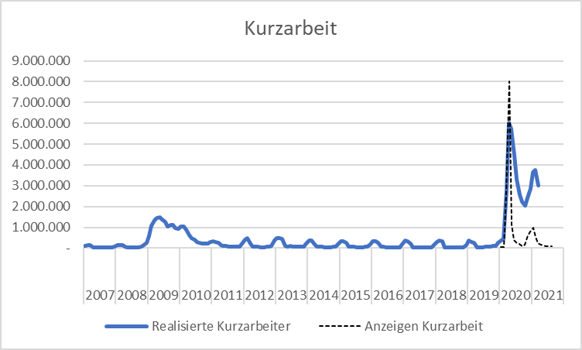
Entwicklungen am Arbeitsmarkt in Deutschland
Quelle: BA
Das Instrument der Kurzarbeit isti m Zuge von Corona wieder in aller Munde und es wird wieder, wie in der Finanzkrise massiv genutzt.
Ein Vergleich mit der Langzeitstatistik erklärt die Kurzarbeit nun den fehlenden Anstieg der Arbeitslosigkeit im Zuge der Finanzkrise 2008/2009, denn in der Spitze waren im Frühjahr 2009 knapp 1,5 Mio Personen in der Kurzarbeit.
Im Zuge von Corona ist ab März 2020 die Kurzarbeit auf rund 6 Mio. angestiegen. Kurzfristig fällt die Zahl schnell auf 2 Mio. um im Zuge des 2. Lockdowns wieder auf knapp 4 Mio anzusteigen. Dies wiederspiegelt genau wie der Verlauf des BIP, das Konjunktur sehr stark dem Pandemieverlauf gefolgt ist. Häufig liest man die Zahl von 8 Mio Personen in Kurzarbeit, dies waren jedoch die Anzeigen, die sich häufig dann später nicht 1:1 einstellen. Im Sommer 2021 sind die Anzeigen mittlerweile auf ca. 100.000 pro Monat gefallen, so dass auch die realisierte Kurzarbeit im Jahresverlauf weiter fallen sollte.
Ein Vergleich von Finanzkrise und Coronakrise zeigt die extremen Auswirkungen, denn die Inanspruchnahme der Kurzarbeit liegt in der Coronakrise rund 6 mal so hoch, wie in der Finanzkrise

Slide 15
Außenwirtschaftliches Gleichgewicht
Es gibt keine allgemein akzeptierte Definition!
Dieses Ziel ist aus der Historie heraus zu verstehen, dass Deutschland in den 1960er
und 1970er Jahren sich im System fester Wechselkurse befand. Das Ziel bedeutete
damit vornehmlich dieses System durch die Außenwirtschaftsbeziehungen nicht zu
gefährden
→ Zusammenbruch von Bretton Woods 1973
Andere Interpretationen:
Ausgleich der Handelsbilanz (Warenverkehr)
Ausgleich der Leistungsbilanz (Handelsbilanz + Dienstleistungen + Erwerbs- und Vermögenseinkommen + laufende Übertragungen)
Geringe Störanfälligkeit der Binnenwirtschaft durch außenwirtschaftliche Einflüsse

Slide 16
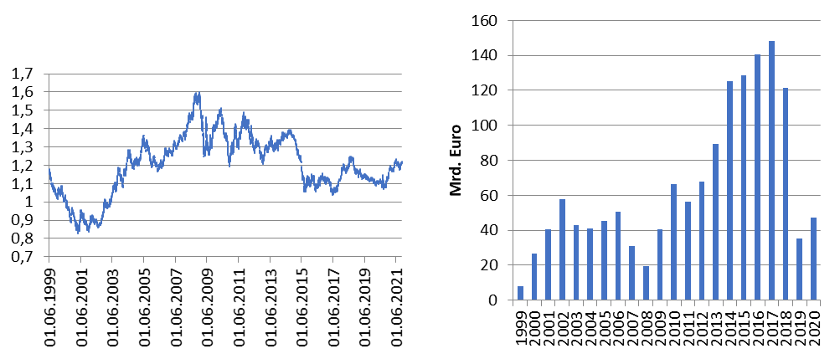
Außenwirtschaftliche Beziehungen Deutschland
Quelle: Bundesbank
Handelsbilanz
(Waren)
Wechselkurs Euro – Dollar
Bis zur Corona-Pandemie hatten wir allen bei den Waren einen Handelsbilanzüberschuss von fast 200 Mrd. Euro und selbst im Einbruch durch Corona liegt dieser mit rund 50 Mrd. Euro im internationalen Vergleich immer noch sehr hoch.
Der Euro-Dollar-Kurs schwankt in den letzten 20 Jahren mit plusminus 20%. Betrachtet man andere Währungen in noch längeren Zeiträumen, so ist diese Schwankungsbreite ein gängiges Muster. Damit kann auch hier nicht von der Verfolgung eines Ziels des stabilen Wechselkurses gesprochen werden.
Damit kann gemäß der vorher genannten Indikatoren konstatiert werden, dass die deutsche Volkswirtschaft ein quantitatives Ziel zum Erreichen eines außenwirtschaftlichen Gleichgewichts nicht verfolgt. Dies ist letztlich auch nur in einem System fixer Wechselkurse sinnvoll, wenn der internationale Preismechanismus über die Währungen nicht zur Verfügung steht. Innerhalb des Euroraums, der de facto ein System fixer Wechselkurse zwischen den Mitgliedern darstellt wird allerdings gerade von Seiten Frankreichs der enorme Handelsbilanzüberschuss Deutschlands kritisiert.

Slide 17
Außenwirtschaftliche Verflechtungen: Zahlungsbilanz
Definition:
Die Zahlungsbilanz ist die systematische Aufzeichnung
wirtschaftlicher Vorgänge zwischen Inländern und Ausländern
innerhalb einer Periode (meist ein Jahr)
Die Zahlungsbilanz basiert auf dem Prinzip der
doppelten Buchführung
Achtung:
Die Zahlungsbilanz erfasst mit den innerhalb eines Zeitraums
vollzogenen Transaktionen Stromgrößen und nicht, wie
normalerweise in einer Bilanz, Bestandsgrößen
17
Notes:
17

Slide 18
Aufbau der Zahlungsbilanz
A. Leistungsbilanz
B. Vermögensübertragungen
C. Kapitalbilanz
D. Restposten
A1. Handelsbilanz
A2. Dienstleistungsbilanz
A3. Erwerbs- und Vermögenseinkommen
A4. Laufende Übertragungen
C1. Direktinvestitionen
C2. Wertpapierverkehr
C3. Kredite
C4. Devisenbilanz
18
Notes:
18

Slide 19
Buchungsübersicht der Zahlungsbilanz
19
Notes:
19

Slide 20
Teilbilanzen Beispiele I
Leistungsbilanz
Handelsbilanz | Dienstleistungsbilanz | Erwerbs- und Ver-mögenseinkommen | Laufende Übertragungen
Verkauf eines Auto nach China Kauf einer Kamera aus Japan | Ausgaben auf Auslandsreisen, Einnahmen und Ausgaben bei Bankprovisionen | Einkünfte aus unselbstständiger Arbeit (Grenzgänger), Grenzüberschrei- tende Zins- und Dividendenzahlungen | Leistungen ohne Preis (z.B. Entwicklungshilfe) Überweisungen von Gastarbeitern
20
Notes:
20

Slide 21
Teilbilanzen Beispiele II
Kapitalbilanz
Direktinvestitionen | Wertpapierverkehr | Kredite | Devisenbilanz
Beteiligung an aus- ländischenUnternehmen(Anteil >10%) | Erwerb von Staatsanleihen Finanzderivate (Kreditausfallver-sicherugen, CDS) Termingeschäfte | Internationaler Kreditverkehr zwischen Banken | Veränderungen der Goldreserven und Währungsreserven der Zentralbank
21
Notes:
21

Slide 22
Teilbilanzen Beispiele III
Vermögens- Unentgeltliche Leistungen, die die Vermögensposition
übertragungen: eines Landes betreffen.
z. B. Erbschaften, Schuldenerlass
Restposten: Nicht erfasste oder nicht meldepflichtige Transaktion
sowie Messfehler
→ buchhalterischer Posten zum Ausgleich von
Soll und Haben
22
Notes:
22

Slide 23
Weitere kodifizierte wirtschaftspolitische Ziele
Verteilungsziel: Gleichartige Lebensverhältnisse (Art. 72 Satz 2 GG)
Umweltschutz: Erhalt der natürlichen Lebensgrundlagen (Art. 20a GG)
Konsolidierungsziel: Schuldenbremse (Art. 109 Satz 3 GG)
In diesem Zsh. Spricht man häufig auch von einem 6-7-Eck als Zielsystem der Wirtschaftspolitik

Slide 24
Verteilungsziel
Art. 72 Satz 2 GG
(2) Auf den Gebieten des Artikels 74 Abs. 1 Nr. 4, 7, 11, 13, 15, 19a, 20, 22, 25 und 26 hat der Bund das Gesetzgebungsrecht, wenn und soweit die Herstellung gleichwertiger Lebensverhältnisse im Bundesgebiet oder die Wahrung der Rechts- oder Wirtschaftseinheit im gesamtstaatlichen Interesse eine bundesgesetzliche Regelung erforderlich macht.
Was genau darunter zu verstehen ist, bzw. wie dies umgesetzt werden soll, ist immer wieder eine der großen Kontroversen in der Wirtschaftspolitik

Slide 25
Umweltschutz
Art. 20a GG
Der Staat schützt auch in Verantwortung für die künftigen Generationen die natürlichen Lebensgrundlagen und die Tiere im Rahmen der verfassungsmäßigen Ordnung durch die Gesetzgebung und nach Maßgabe von Gesetz und Recht durch die vollziehende Gewalt und die Rechtsprechung.
Rund 40 Jahre ist dies nun her und wenn nicht die Corona-Krise gekommen wäre, wäre dies immer noch eines der bestimmenden Themen in der aktuellen Wirtschaftspolitik.

Slide 26
Konsolidierungsziel
Art. 109 Satz 3 GG
3) Die Haushalte von Bund und Ländern sind grundsätzlich ohne Einnahmen aus Krediten auszugleichen. Bund und Länder können Regelungen zur im Auf- und Abschwung symmetrischen Berücksichtigung der Auswirkungen einer von der Normallage abweichenden konjunkturellen Entwicklung sowie eine Ausnahmeregelung für Naturkatastrophen oder außergewöhnliche Notsituationen, die sich der Kontrolle des Staates entziehen und die staatliche Finanzlage erheblich beeinträchtigen, vorsehen. Für die Ausnahmeregelung ist eine entsprechende Tilgungsregelung vorzusehen. Die nähere Ausgestaltung regelt für den Haushalt des Bundes Artikel 115 mit der Maßgabe, dass Satz 1 entsprochen ist, wenn die Einnahmen aus Krediten 0,35 vom Hundert im Verhältnis zum nominalen Bruttoinlandsprodukt nicht überschreiten. Die nähere Ausgestaltung für die Haushalte der Länder regeln diese im Rahmen ihrer verfassungsrechtlichen Kompetenzen mit der Maßgabe, dass Satz 1 nur dann entsprochen ist, wenn keine Einnahmen aus Krediten zugelassen werden.
Im Allgemeinen spricht die Schuldenbremse verabschiedet im Jahr 2009 im Zuge der enormen Zunahme der Staatschulden in der Finanzkrise ein Verschuldungsverbot aus und will damit dem Problem der asymmetrischen Finanzpolitik begegnen.
Die 0,35% Grenze für die Neuverschuldung erklärt sich aus der Historie, dass dieser Prozentsatz im Jahr 2009 rund 10 Mrd. Euro entsprochen hat, ein Absolutwert aber natürlich in einer generellen Regelung keinen Sinn ergäbe
Ausnahmen lässt die Schuldenbremse für besondere Notsituationen zu, zu denen in der Kommentierung insbesondere Ereignisse, wie die Finanzkrise zu zählen sind. Die Corona-Krise kann natürlich explizit als Naturkatastrophe gewertet werden und eröffnet damit ebenso eine höhere Verschuldung. Aktuell liegt das Defizit für das Jahr 2020 in Deutschland bei über 4%.
Die Schuldenbremse verfügt damit über zwei Komponenten, die wir im weiteren Verlauf der Vorlesung der keynesianischen und neoklassischen Theorie zuordnen können.

Slide 27
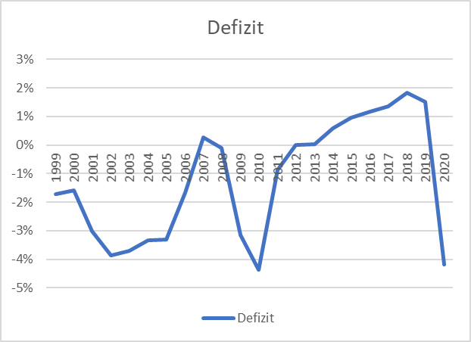
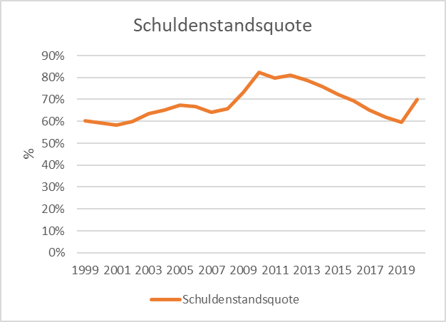
Entwicklung von Defizit und Schulden
Quelle: Destatis, Bundesbank
Defizit: Finanzierungssaldo des Staates in Relation
zum Bruttoinlandsprodukt
Schuldenstandsquote : Schulden des Staates in Relation
zum Bruttoinlandsprodukt
Bei der Einführung des Euro 1999 hatten wir 2 Kriterien (die sog. Maastricht-Kriterien) Defizitgrenze von 3% und Schuldenstandsquote von 60%
Deutschland war eines der ersten Länder, das die 3%-Prozentgrenze gerissen hat. Was machte Deutschland anschließend?
Zusammen mit Frankreich und Griechenland wurde insbesondere die Defizitregel aufgeweicht, so dass der vorgesehene Sanktionsmechanismus außer Kraft gesetzt wurde
Die 60%-Marke wurde nie wirklich ernst genommen und bis zur Finanzkrise ist die Schuldenstandsquote auf über 80% gestiegen. In diesem Zusammenhang spricht man vom Problem der Asymmetrie der Finanzpolitik, da in der Vergangenheit die Schuldenstandsquote unabhängig von der konjunkturellen Entwicklung immer angestiegen ist. Wie hoch war Schuldenstandsquote in Italien bei der Gründung des Euro?
Die 60%-Marke war keine theoretisch abgeleitete Größe, sondern der Mittelwert der Schuldenstandsquoten der Gründungsstaaten der Eurozone. Deutschland lag 1999 „zufällig“ auf diesem Mittelwert. Im Jahr 1999 lag diese in Italien bei 110%.
Deutschland hatte im Nachgang der globalen Finanz- und Wirtschaftskrise nach 10-jähriger Konsolidierung wieder die zweite Maastrichtgrenze von 60% erreicht.
Durch die Corona-Krise ist diese wieder auf knapp 70% angestiegen Trotz weiterer Ausgaben von etwa 150 Mrd. Euro in diesem Jahr wird die Schuldenstandsquote aller Voraussicht nach nicht weiter steigen, da das nominale BIP nicht zuletzt aufgrund der Preissteigerungen und damit der Nenner im gleichen Maßen steigen wird. Dies wird allerdings noch deutlich unter dem Höchststand von über 80% in der Finanzkrise liegen.

